Slide 1
TEMA 2: SISTEME şi SISTEME INFORMAŢIONALE
N. Plesca

Slide 2
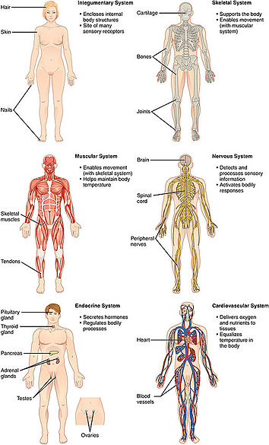
SISTEM
Sistem - un grup de elemente şi resurse, interdependente, între care se stabileşte o interacţiune dinamică.
Toate componentele sistemului conlucrează spre atingerea unui scop comun.
Exemplu: planeta noastra, omul, organismul economic etc.
Un sistem este format din subsisteme, care la rândul lor pot fi tratate ca și sisteme.
Notes:
Da exemple la descompunerea sistemului in subsisteme, care la randul lor iar pot fi descompuse in componente

Slide 3
PROPRIETATI ALE SISTEMELOR
Orice sistem are un mediu în care există
Orice sistem este delimitat de mediul în care există de un anumit tip de frontiera
Orice sistem are intrări şi ieşiri
Orice sistem are interfaţă
Orice sistem poate avea, potenţial, subsisteme
Orice sistem care rezistă în timp are un mecanism de control
Un sistem are întotdeauna proprietăţi care nu sunt deductibile direct din proprietăţile părţilor acestuia
Frontiera sistemului
Intrari
CE SE INTAMPLA IN SISTEM?
Iesiri
Fluxuri de control
Feed-before
SUBSISTEMUL DE CONTROL
Feed-back
Mediul in care exista sistemul

Slide 4
ORGANIZAŢIA - SISTEM
Organizaţie=întreprindere, instituţie, societate comercială etc.
Conform teoriei sistemelor organizaţia - un sistem.
Ea prezintă o structură proprie care constă dintr-o mulţime de elemente ce interacţionează între ele în baza principiilor funcţionale;
Fluxurile existente între componentele organizatorice implică resursele organizaţiei.
Fluxurile (de intrare/ieşire) pot fi:
materiale (materii prime, produse finite etc.)
financiare
informaţionale.

Slide 5
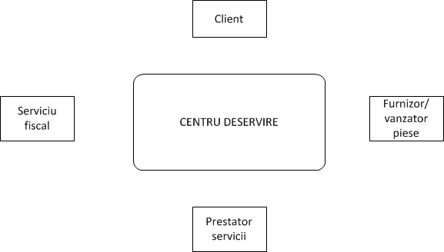
CENTRU DESERVIRE – SISTEM???

Slide 6
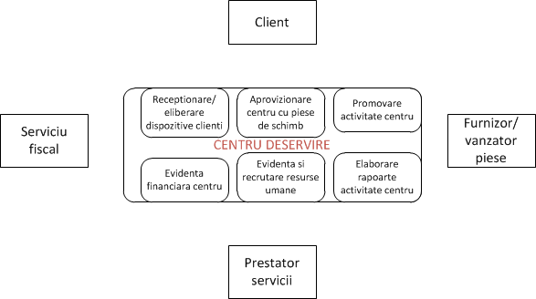
CENTRU DESERVIRE – SISTEM???

Slide 7
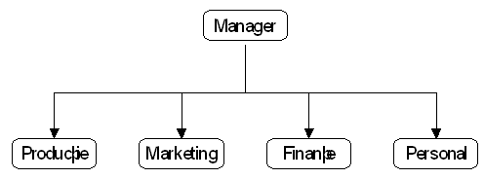
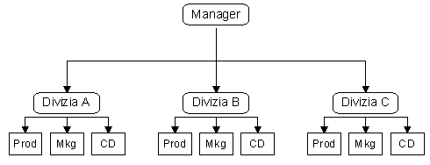
STRUCTURA ORGANIZAȚIONALĂ
cadrul de bază al pozițiilor și grupelor de poziții ale unei organizații, între care se stabilesc modele de interacțiune și relații ce permit realizarea misiunii și obiectivelor organizației
Organigrama este reprezentarea schematică a structurii organizaționale a unei întreprinderi, a unei instituţii etc., a subordonării compartimentelor acestora, a tipurilor de legături între aceste compartimente

Slide 8
SISTEMUL INFORMAŢIONAL
În orice organizaţie pot fi evidenţiate trei subsisteme - părţi componente:
sistemul de conducere sau de decizie;
sistemul informaţional;
sistemul operaţional.
Sistemul informaţional se defineşte ca fiind ansamblul de elemente implicate în procesul
de colectare,
de transmisie,
prelucrare de date,
generare de informaţii
informaţiei revenindu-i rolul central din acest sistem

Slide 9
SISTEMUL INFORMAŢIONAL, grafic
Sistemul de conducere
(persoane responsabile de luarea deciziilor în cadrul unei organizaţii)
Sistemul informaţional
Sistemul operaţional
(persoane responsabile de colectarea datelor în cadrul unei organizaţii)

Slide 10
STRUCTURA SISTEMULUI INFORMAŢIONAL
Sistemul informaţional cuprinde:
ansamblul informaţiilor interne şi externe, utilizate în cadrul organizaţiei,
datele care au stat la baza obţinerii informaţiilor,
procedurile şi tehnicile de obţinere a informaţiilor (plecând de la datele primare) şi de difuzare a informaţiilor,
personalul implicat în culegerea, transmiterea, stocarea şi prelucrarea datelor.
Printre posibilele activităţi desfăşurate în cadrul acestui sistem, pot fi enumerate: achiziţia de informaţii din sistemul de bază (organizatie), completarea documentelor şi transferul acestora între diferite compartimente și exterior, centralizarea datelor etc.
Sistemul informaţional are două componente mari:
componenta pentru stocarea (memorarea) informaţiilor;
componenta pentru prelucrarea informaţiilor.
Notes:
Orice organizaţie interacţionează cu alte organizaţii externe ei primind informaţii din exterior şi furnizând informaţii către lumea exterioară.
Exemple la cum pot fi stocate si prelucrate datele, atat manual cat si automat.

Slide 11
(sub)SISTEME ÎN ORGANIZAŢIE
În orice domeniu de activitatea economică sau socială, există un flux informaţional pe baza căruia se desfăşoară orice activitate
Subsistemul decizional
Decizii
Informaţii
Fluxuri informaţionale
Fluxuri informaţionale
Subsistemul informaţional
Fluxuri materiale
Şi financiare
Decizii
Date
Fluxuri materiale
Şi financiare
Subsistemul operaţional
Organizaţia

Slide 12
SUBSISTEME FUNCŢIONALE ale ÎNTREPRINDERII
În cadrul fiecărui sistem/organizatie pot fi identificate principalele subsisteme de informare pe care acestea le implică, dar care privite în ansamblul lor formează sistemul informaţional al întreprinderii.
Exemplu:
Componenta responsabilă de monitorizarea producţiei
Componenta de cercetare şi dezvoltare tehnologică
Componenta responsabilă de promovare şi comercializare a producţiei întreprinderii
Componenta responsabilă de aprovizionarea şi achiziţia (cu depozitarea) resurselor materiale necesare activităţii întreprinderii
Componenta responsabilă de selectarea personalului şi evidenţa activităţii acestuia
Componenta financiar contabilă
PS: Suplimentar, în cadrul unor întreprinderi, mai pot fi caracteristice şi alte componente, în funcţie de domeniul de activitatea al acesteia

Slide 13
SUBSISTEMELE FUNCŢIONALE ale ÎNTREPRINDERII (grafic)
C
O
M
P
O
N
E
N
T
A
D
E
P
R
O
D
U
C
E
R
E
C
O
M
P
O
N
E
N
T
A
D
E
P
R
O
M
O
V
A
R
E
C
O
M
P
O
N
E
N
T
A
D
E
V
A
N
Z
A
R
E
C
O
M
P
O
N
E
N
T
A
D
E
D
E
P
O
Z
I
T
A
R
E
C
O
M
P
O
N
E
N
T
A
D
E
A
P
R
O
V
I
Z
I
O
N
A
R
E
C
O
M
P
O
N
E
N
T
A
R
E
S
U
R
S
E
U
M
A
N
E
C
O
M
P
O
N
E
N
T
A
F
I
N
A
N
C
I
A
R
-
C
O
N
T
A
B
I
L
Ă

Slide 14
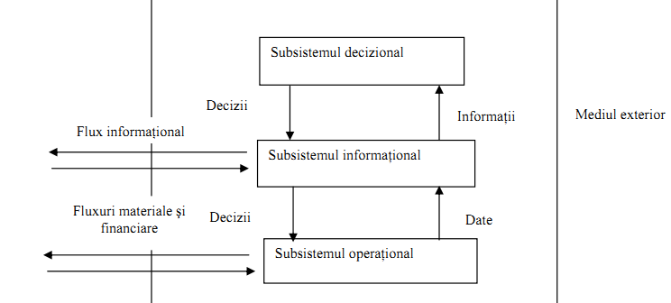
C
O
M
P
O
N
E
N
T
A
D
E
P
R
O
D
U
C
E
R
E
C
O
M
P
O
N
E
N
T
A
D
E
P
R
O
M
O
V
A
R
E
C
O
M
P
O
N
E
N
T
A
D
E
V
A
N
Z
A
R
E
C
O
M
P
O
N
E
N
T
A
D
E
D
E
P
O
Z
I
T
A
R
E
C
O
M
P
O
N
E
N
T
A
D
E
A
P
R
O
V
I
Z
I
O
N
A
R
E
C
O
M
P
O
N
E
N
T
A
R
E
S
U
R
S
E
U
M
A
N
E
C
O
M
P
O
N
E
N
T
A
F
I
N
A
N
C
I
A
R
-
C
O
N
T
A
organizatia

Slide 15
FUNCŢIILE SISTEMULUI INFORMAŢIONAL
Funcţiile unui sistem informaţional sunt:
să colecteze informaţii din sistemele operaţional şi decizional, precum şi informaţiile ce provin din mediul extern;
să memoreze/păstreze aceste informaţii/date precum şi informaţiile rezultate din prelucrarea lor;
să asigure accesul în vederea comunicării informaţiilor/ datelor stocate;
să prelucreze informaţiile/datele la cererea sistemului operaţional şi a sistemului de conducere.

Slide 16
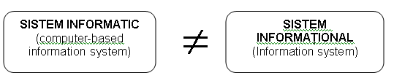
TIPURI DE SISTEME INFORMAŢIONALE
Sistemul informaţional manual - utilizează creionul şi hârtia la stocarea şi prelucrarea datelor;
Sistemul informaţional bazat pe computer, numit şi sistem informatic - utilizează hardware, software, reţelele de calculatoare, inteligenţa artificială sau alte forme ale tehnologiei informaţiei ce permit transformarea datelor în produse informatice utilizate în procesul de luare a deciziilor de către manageri.

Slide 17
SISTEMUL INFORMATIC
Sistemul informatic este ansamblul de elemente intercorelate funcţional în scopul automatizării obţinerii informaţiilor necesare fundamentării deciziilor, prin intermediul unor resurse, reguli, proceduri etc.

Slide 18
!!!
3 idei/noţiuni importante învăţate azi
2 întrebări/neclarităţi care au apărut
1 sugestie pentru tema următoare

